Slide 1
تطوير نظام تصميم وإعداد الشبكات المحلية
اعداد الطلاب :
رودي اكرم العلي
اراس محمد شريف حسن
بإشراف: المهندسة كريستين زينية

Slide 2
مخطط العرض
تخزين قواعد البيانات
أسباب المشروع
الميزات الإضافية للبرنامج
خصائص النظام المدروس
الأعمال المستقبلية
خوارزميات العمل

Slide 3
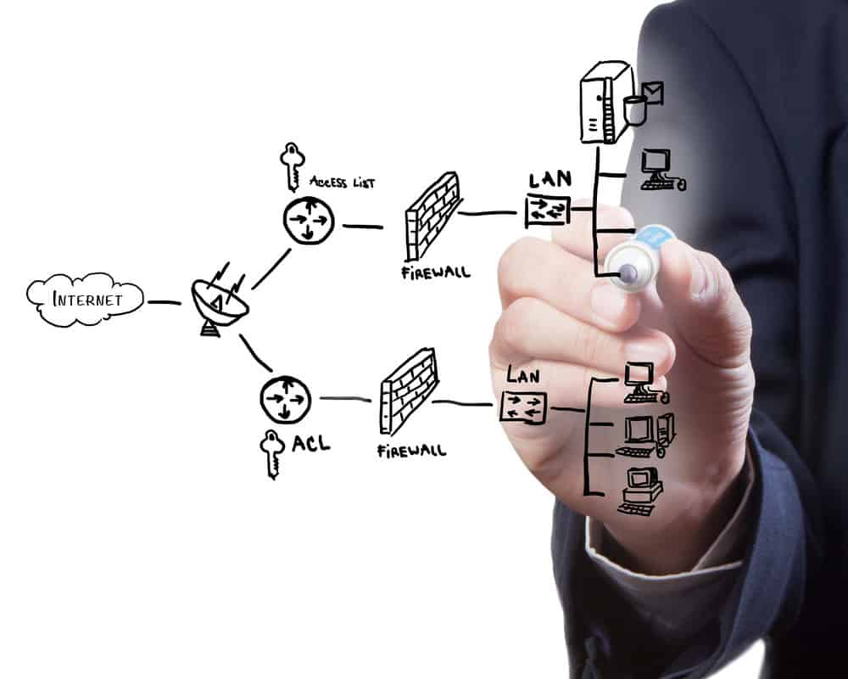
أسباب المشروع
...............................................

Slide 4
وظائف النظام المدروس
DHCP
تطبيق خادم
04
01
اختيار أجهزة الشبكة
ACL
وقوائم التحكم بالوصول
05
02
تقديم محاكاة لطوبولوجيا الشبكة
توليد العناوين المنطقية
06
03
حساب كلفة الشبكة
اعداد ملفات الاجهزة

Slide 5
المسارات الممكنة
المسار الأول
المسار الثاني

Slide 6
خوارزمية اختيار المبدلات وفق المسار الاول
start
Choose one48_port
Switch
Yes
No
Yes
Choose one 24_port
Switch
Device number >24
And < 49
Device number < 25
No
Make vlan for
Each department
Make vlan for
Each department
For each department in department-list
END
END

Slide 7
Yes
Num_of_dev_in_dep
< 25
K1= 24-num_of_dev_in_dep
K2= 48-num_of_dev_in_dep
For rest_devices in
department-list
No
24<
Num_of_dev_in_dep
<49
Yes
Yes
Make vlan for each dep
48_port_switch +=1
For rest_devices in
list
If rest_devices > k1
rest_device < k2
No
No
Make vlan for each dep
48_port_switch +=1
Make vlan for each dep
24_port_switch +=1
END
END

Slide 8
48_port_switch+=1
Remaning_dev_in_dep
=dev_in_dep-48
No
remaning_dev_in_dep
> 0
Yes
END
Yes
Remaning_dev_in_dep
- = Remaning_dev_in_dep
24_port_switch+=1
remaning_dev_in_dep
< 25
No
Remaning_dev_in_dep
- = Remaning_dev_in_dep
24_port_switch+=1

Slide 9
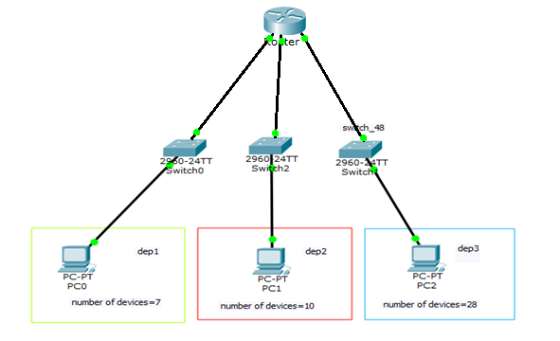
خوارزمية اختيار المبدلات وفق المسار الثاني
الخوارزمية المستخدمة
Number of switch = number of department

Slide 10
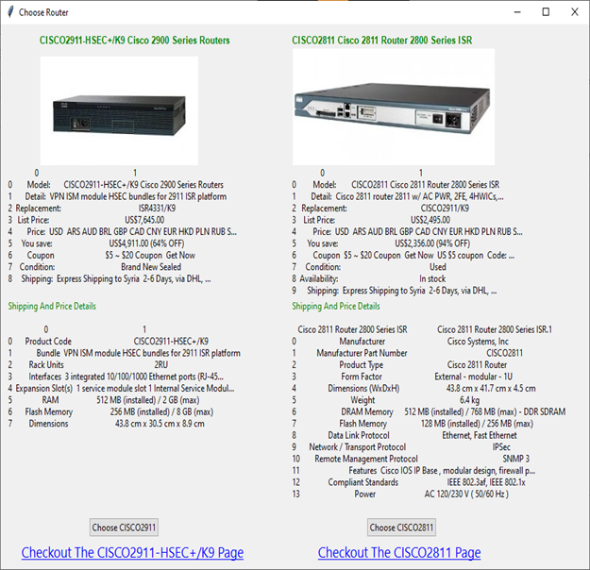
اختيار الموجه

Slide 11
توليد العناوين الجزئية Sub netting
192.168.1.0/24
sub1
sub2
sub3
sub4
192.168.1.0/26
First_ip=192.168.1.1
last_ip=192.168.1.63
192.168.1.64/26
First_ip=192.168.1.65
last_ip=192.168.1.127
192.168.1.128/26
First_ip=192.168.1.129
last_ip=192.168.1.191
192.168.1.192/26
First_ip=192.168.1.193
last_ip=192.168.1.255
تقسيم الشبكة الأساسية إلى أربع شبكات فرعية:
255.255.255.11000000
255.255.255.129
128
64
11

Slide 12
توليد العناوين المنطقية
بشكل يدوي
DHCP
وفق

Slide 13
خوارزمية توليد العناوين المنطقية بشكل يدوي
Start
store Device_ip
j=j+1
Yes
i=i+1
j <
NumOfDeviceInDep
for each switch in
switch_list
No
range=subnet_range()
First_ip_in_range=range[0]
last_ip_in_range=range[1]
J=first_ip_in_range
i<number_of_dep
_in_switch
Yes
No
Calculation of subnet_mask
Calculation of subnet IP
End
13

Slide 14
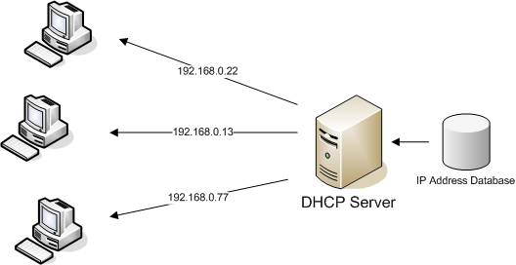
خوارزمية توليد العناوين المنطقية وفق DHCP
وفق الخوارزمية التالية:
get departments from DB;
foreach department:
do dhcp pool Department_name;
do network Department_ip department_subnet_mask;
define default gateway router;
end foreach

Slide 15
اختيار بروتوكول التوجيه باستخدام النظام الخبير
Do you want to work
On routing protocol
Yes
No
Is the network small
(less than 15 hop)
Protocol = EIGRP
Yes
No
Is the network expendable
And need reliability
Dose lower convergence time over
resources consumption matter?
Yes
No
Yes
No
Protocol = EIGRP
Protocol = RIP
Protocol = EIGRP
Protocol = OSPF
15

Slide 16
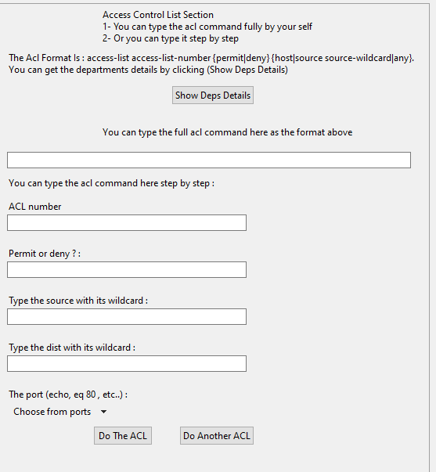
تطبيق قوائم التحكم بالوصول ACL

Slide 17
تطبيق قوائم التحكم بالوصول ACL
Source
3
Permit / Deny
2
ACL Number
1
Do The ACL
6
Port Number
5
Destination
4

Slide 18
توليد طوبولوجيا الشبكة
وفق المسار الأول
وفق المسار الثاني

Slide 19
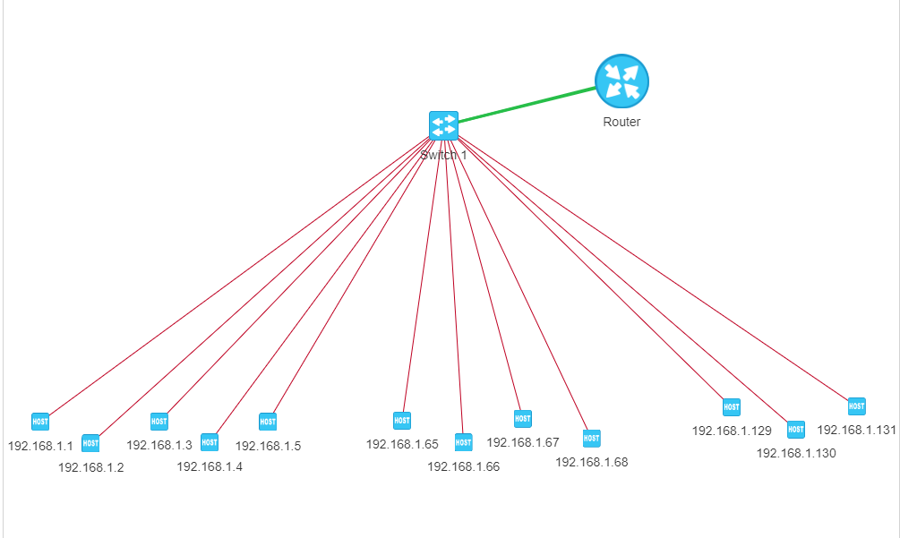
وفق
المسار الأول

Slide 20
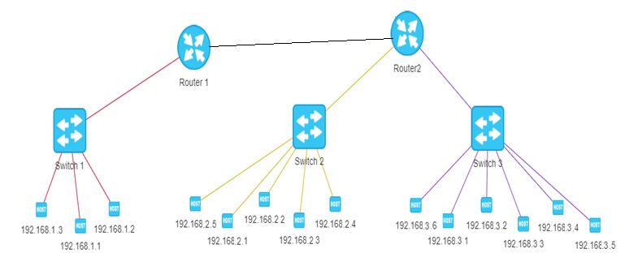
وفق
المسار الثاني

Slide 21
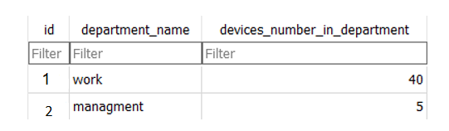
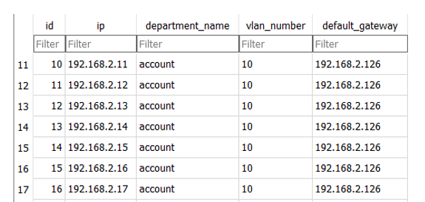
تخزين معلومات الشبكة المحسوبة

Slide 22
حساب كلفة الشبكة
قانون التكلفة
Total cost = (N * price_24_port_switch) + (M * price_48_port_switch) + (K * price_of_router)+ (L * price_of_cable)
حيث:
Number of 24_port switches :N
Number of 48_port switches :M
Number of router :K
Length of cable :N

Slide 23
ميزات النظام المطور
توفير التكلفة المادية
01
02
توفير الجهد والوقت
مساعد لمهندس الشبكات
03

Slide 24
الاعمال المستقبلية
إمكانية تحويل البرنامج الى تطبيق ويب
باستخدام إطار العمل Django
04
01
إضافة خاصيات الحماية وامن الشبكة
إمكانية دعم أجهزة الشركات الأخرى
مثل ((Huawi,Mikrotik,etc...
05
توفير محاكاة واقعية وفعالة
بشكل أفضل
02
تحسين طريقة عرض الطوبولوجيا
باستخدام مكتبات مثل NeXt UI
03

Slide 25
شكراً لكم
Thank You

